Slide 1
2023年 中学1年 ２学期期末テスト対策問題
♪魔王より
 | ♪作曲家、作詞者のついて
 | この曲の作曲者 | シューベルト | シューベルト
 | 作曲家の生まれた国と都市 | 国：オーストリア 都市：ウィーン | 国：オーストリア都市：ウィーン
 | 作曲家の亡くなった齢 | 31歳 | 31歳
 | 作曲家の生涯の作曲数 | 600曲 | 600曲
 | 魔王を作曲した年齢 | 18歳 | 18歳
 | 他にこの作曲家の代表的な曲は？ | 野ばら、アヴェマリアなど | 野ばら、アヴェマリアなど
 | この曲の作詞者 | ゲーテ | ゲーテ
 | 作詞者の生まれた国と都市 | 国：ドイツ 都市：フランクフルト | ドイツ
 | ♪曲について
 | 登場人物を答えなさい |  | 魔王、語り手、父、息子
 | 子が『お父さん』と呼びかける音が1音ずつ高くなっていくが、このことから何が言えるか |  | 恐怖や不安が強くなっていくのが感じられる
 | この曲の伴奏に使う楽器は |  | ピアノ
 | ドイツ語の歌曲の事を何というか |  | リート
♪浜辺の歌 について
 | 歌詞が抜けているところを答えましょう
 | あした浜辺を( ① )ば ( ② )ぞしのばるる |  |  | ①さまよえ②昔のこと
 | ( ③ )よ( ④ )よ 寄する( ⑤ )も( ⑥ )の色も |  |  | ③風の音 ④雲のさま ⑤波 ⑥かい
 | 歌詞の出だしにある『あした』の意味は？ |  |  | 朝
 | 『しのばるる』とはどういう意味か？ |  |  | 自然に思い出してしまう
 | 2番の歌詞『もとおれば』の意味は？ |  |  | めぐれば、さまよえば
 | この曲の作詞者の名前と出身地は？ |  |  | 林 古溪 : 東京都
 | この曲の作曲家の名前と出身地は？ |  |  | 成田 為三： 秋田県
 | 曲の形式について
 | この曲は( )部形式である |  |  | ２
 | 右は形式を表に 表したものです ①,②,③に a , a’ , bを入れよう |  |  | ① a
 | a , a’ , b |  |  | ② b
 | を当てはめよう |  |  | ③ a’
 | いちばん強く歌う部分はa,a’,b,のどの部分でしょう？ |  |  | b
A B
a
(①) a’ | ②
( ) (③)
第1フレーズ 第2フレーズ 第3フレーズ 第4フレーズ

Slide 2
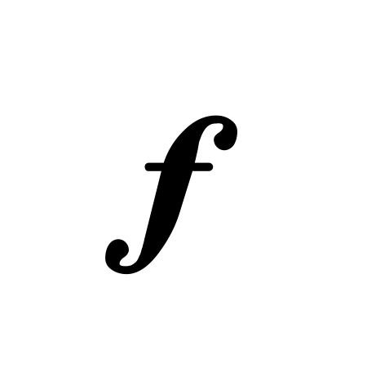
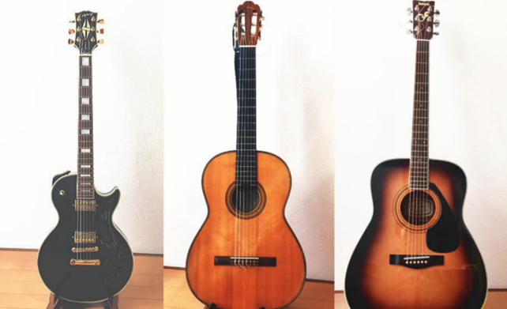
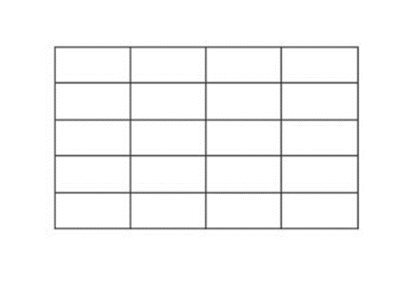
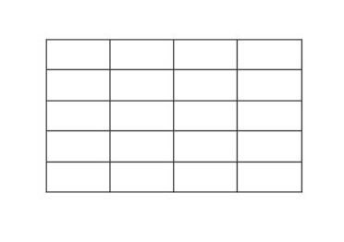
♪記号の問題
 | 記号の読みと意味を答えましょう
 | rit. | リタルダンド: だんだん遅く
 | ♪=104～112 | 1分間に♪を104～112打つ速さ
 |  | フォルテ : 強く
 |  | メッゾピアノ： 少し弱く
 |  | フェルマータ: その音符(休符)をほどよく伸ばす
♪ギターについて | ♪ギターについて
 | 下の①～③のギターの種類を答えましょう
 | ① ② ③ | ① エレキギター
 |  | ② クラシックギター
 |  | ③ フォークギター
 | 授業で使ったギターは何番でしょう？ | ②
 | ギターは( ① )世紀に登場し、 現在のクラシックギターは( ② )世紀に( 国名 )で開発されました | ① 13 ② 19 国名： スペイン
 | ① ② ③ ④ ⑤ ⑥ | ① ②
 |  | ③ ④
 |  | ⑤ ⑥
タブ譜の①～⑤を
左手で押さえる
所に●を入れ、
開放弦は○を
記しましょう
0
2
3
0
2
3

